Slide 1

Pasientreiser på Helsenorge

Slide 2


Kort om pasientreiseordningen
Pasienter som må reise for å motta helsetjenester kan ha rett til å få dekket nødvendige utgifter til transport. Rettigheten er hjemlet i pasient- og brukerrettighetsloven § 2-6 og pasientreiseforskriften.
Hovedregelen er at pasienten organiserer reisen selv, og søker om reisestøtte i etterkant.
Pasienter som ikke kan reise med offentlig transport, kjøre selv eller bli kjørt, kan ha rett på en organisert reise.
Behandler avgjør om pasienten har behov for organisert reise på grunn av helsen sin.
Pasientreiser i helseforetakene avgjør om pasienten har behov for en organisert reise når det ikke er mulig å reise med offentlig transport.
Notes:
Pasienter som må reise for å motta helsetjenester kan ha rett til å få dekket nødvendige utgifter til transport. Rettigheten er hjemlet i pasient- og brukerrettighetsloven § 2-6 og pasientreiseforskriften.

Slide 3
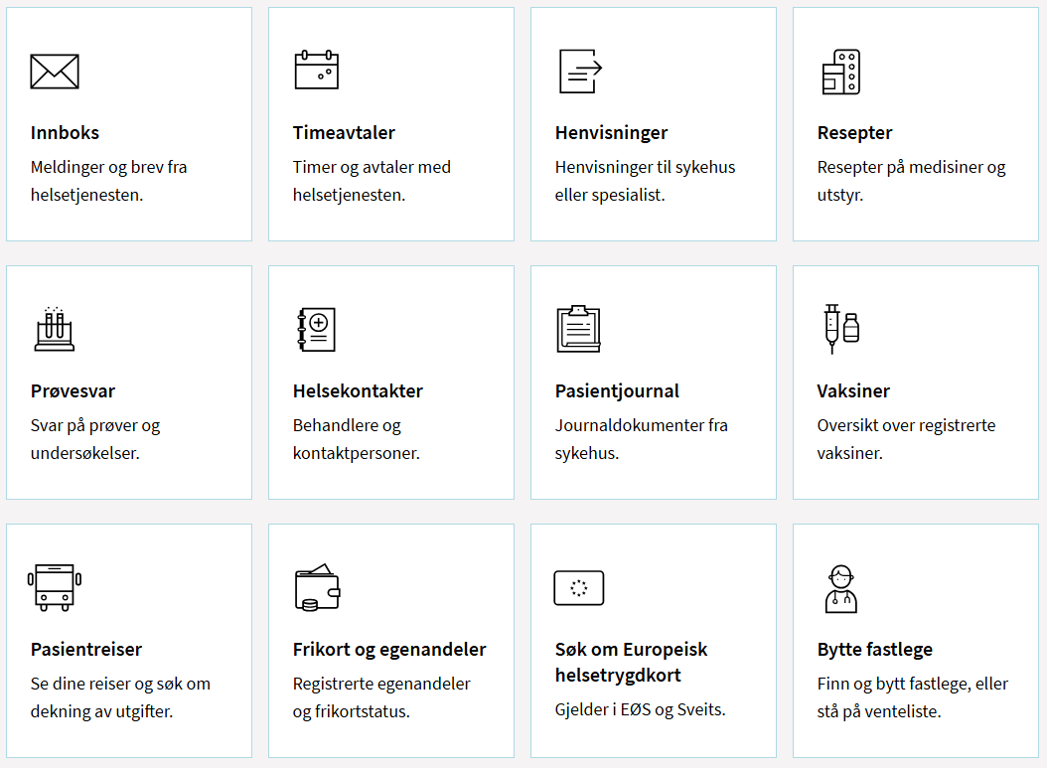
Pasientreiser på Helsenorge
Helsenorge er det offentlige nettstedet for innbyggere i Norge, med informasjon om og tilgang til helsetjenester. På Helsenorge finner du informasjonssider og selvbetjeningsløsninger, blant annet for Pasientreiser.
For å komme til Pasientreisers selvbetjeningsløsning på Helsenorge, må du først logge inn, og så klikke på Pasientreiser.
Du finner mer informasjon om pasientreiser på Helsenorge.

Slide 4
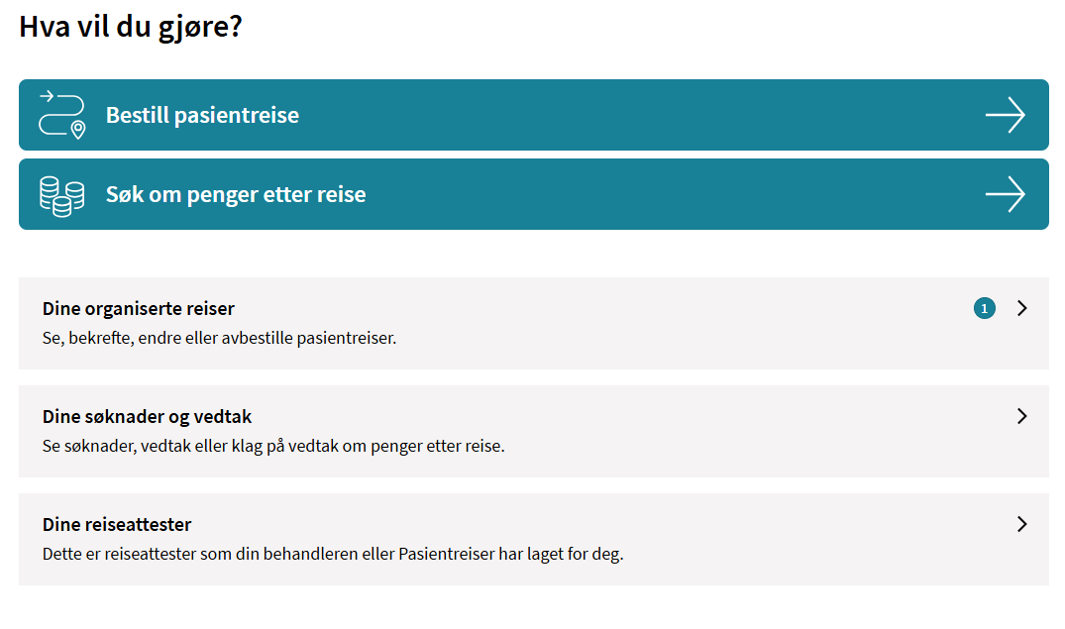
Pasientreiser på Helsenorge forts.
Når du har logget deg inn på Helsenorge og klikket på Pasientreiser, finner du Pasientreisers tjenester.
Denne presentasjonen gir deg mer informasjon om søknad om reisestøtte etter en reise, og om administrering av organiserte reiser.
Du kan alltid ta kontakt med Pasientreiser på telefon 05515 hvis du trenger hjelp.

Slide 5
Sende søknad om reisestøtte på Helsenorge Hovedregelen er at pasienten organiserer reisen selv, og søker om reisestøtte i etterkant.

Slide 6

Søknad om støtte til en gjennomført pasientreise
Ved å logge deg inn på Helsenorge, kan du
søke digitalt om reisestøtte til pasientreiser til og fra offentlig godkjent behandling
se vedtak på søknader
klage på vedtak
På Helsenorge kan du lese mer om hva du kan få i reisestøtte.
Du kan gi andre fullmakt til å bruke tjenester på Helsenorge på dine vegne.
Du kan også søke ved å bruke papirskjemaet vårt.

Slide 7
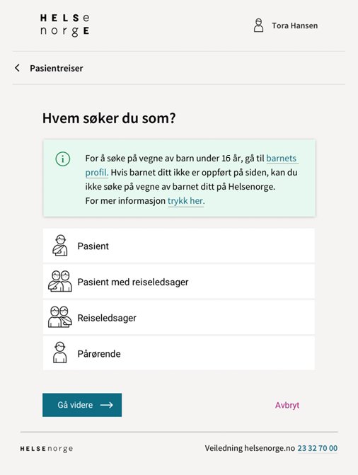
Hvem kan søke digitalt?
Du kan søke digitalt på Helsenorge hvis du er
pasient over 16 år, som har reist alene eller med reiseledsager
foresatt på vegne av egne barn under 16 år
fullmektig
Pårørende må foreløpig søke på papir.

Slide 8
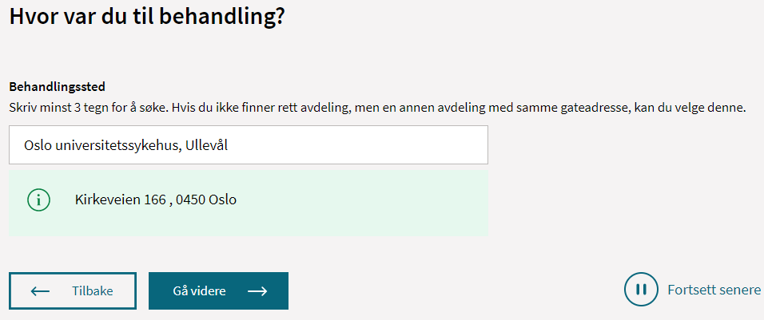
Digital søknad
Du fyller ut søknaden ved å svare på et og et spørsmål, og får veiledning underveis i utfyllingen.
Hva du svarer på et spørsmål, styrer hvilke spørsmål du får senere i søknaden.
Utfyllingen valideres underveis, og informasjon lagres når du klikker «Gå videre».
Dokumentasjon lastes opp til slutt i søknaden.

Slide 9
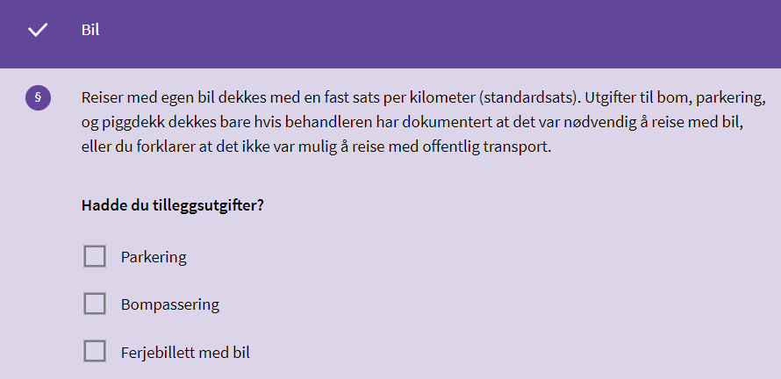
Veiledning underveis i søknaden
Lilla tekster veileder deg underveis i søknaden.
Du kan også ta kontakt med brukerstøtte på telefon 05515 hvis du trenger hjelp.

Slide 10

Se vedtak
Når du sender inn en digital søknad på Helsenorge, får du også et digitalt vedtak.
Når et vedtak er klart, får du et varsel på SMS og/eller e-post, alt etter hvordan du har oppgitt at du ønsker å få varsel fra Helsenorge.

Slide 11
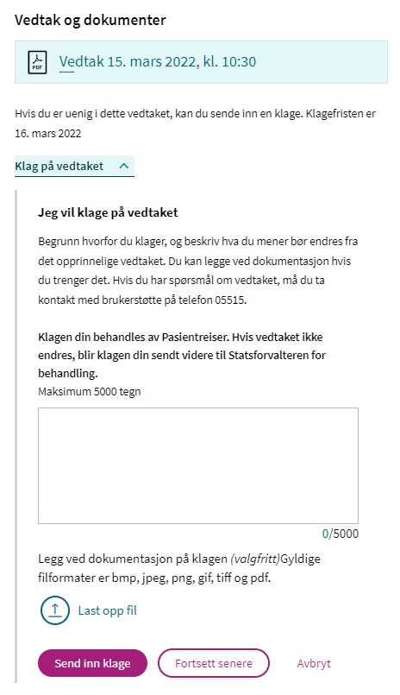
Klage på vedtak
Hvis du har fått et digitalt vedtak som du vil klage på, kan du sende klagen digitalt.
For å klage må du først ha åpnet og lest vedtaket.
Under vedtaket du vil klage på, velg «klag på vedtaket».
Det er mulig å både skrive klagen direkte i et fritekstfelt, og å laste opp dokumentasjon.
Det er kun mulig å klage på én sak i en klage. Hvis du vil klage på flere saker, må du sende inn en klage for hver enkelt sak.
Hvis klagefristen har gått ut i en sak, kan du ikke klage på saken.

Slide 12
Organiserte pasientreiser på Helsenorge Pasienter som ikke kan reise med offentlig transport, kjøre selv eller bli kjørt, kan ha rett på en organisert reise.

Slide 13
Organiserte pasientreiser på Helsenorge
På Helsenorge kan du logge inn for å
se kommende pasientreiser
avbestille pasientreiser
bekrefte pasientreiser
endre pasientreiser
bestille pasientreiser
At pasienter har større mulighet til å administrere sine egne reiser, gjør det enklere for brukerne, og frigjør tid for behandlere.
Hvis du ikke ønsker å logge inn på Helsenorge, kan du fremdeles ringe Pasientreiser på telefon 05515.

Slide 14
Se kommende reiser
På Helsenorge kan du se organiserte reiser seks måneder frem i tid.
Har du flere reiser enn det som vises, kan du trykke på "Last inn alle organiserte reiser".
Du kan se informasjon om
til- og fra-adresse
dato for reisen
et omtrentlig klokkeslett for henting
transportmiddel, når reisen er planlagt
oppmøtetidspunkt for behandlingen
eventuelle registrerte spesielle behov eller reiseledsager(e)

Slide 15
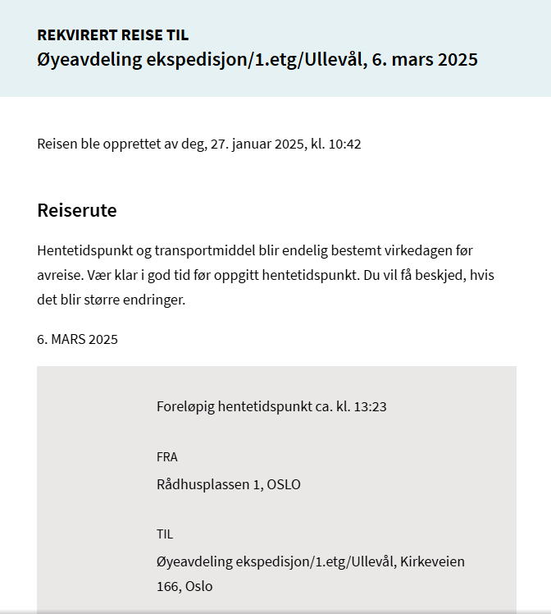
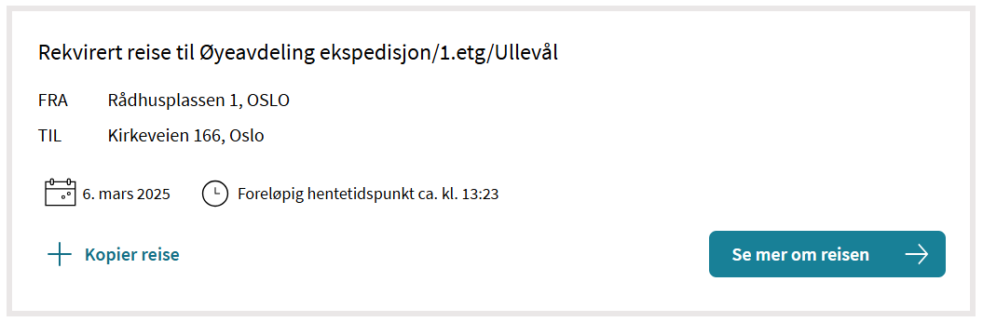
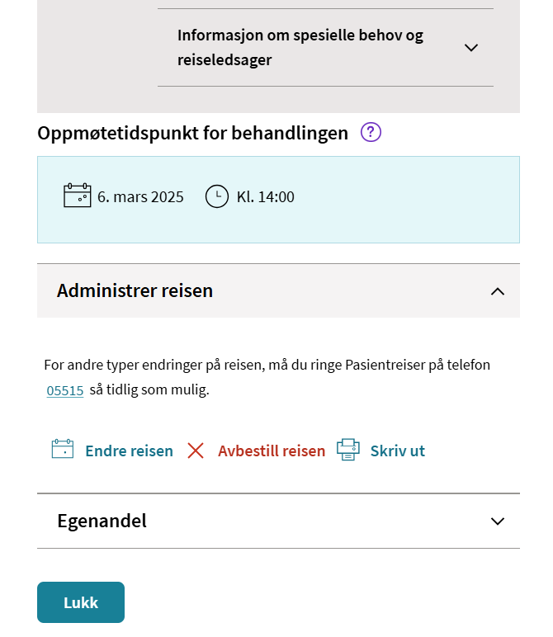
Se kommende reiser forts.
Ved å trykke på «Se mer om reisen», får du opp flere detaljer om reisen.
Ved å trykke på «Informasjon om spesielle behov eller reiseledsager», kan du se om dette er registrert på reisen.
Under «Administrer reisen», ligger knappene for å endre eller avbestille en reise.

Slide 16
Avbestille reiser
Ved å logge deg inn på Helsenorge, kan du selv avbestille organiserte pasientreiser.
Det er i hovedsak reiser med drosje og helseekspress som kan avbestilles digitalt, frem til reisene er bestilt hos sjåføren.
Noen typer organiserte reiser kan ikke avbestilles digitalt, for eksempel flyreiser eller reiser hvor flere pasienter reiser sammen, eller reiser som allerede er bestilt hos sjåføren.
For å avbestille reiser som ikke kan avbestilles digitalt, må du fremdeles ringe Pasientreiser.

Slide 17
Avbestille reiser forts.
For å avbestille en reise, må du åpne reisen det gjelder, og trykke på «Avbestill reisen».
Hvis du har reiser både til og fra behandling, kan disse avbestilles samtidig.

Slide 18
Bekrefte reiser
I noen tilfeller legger behandlere inn reisebestillinger som må bekreftes for at reisen skal bli bestilt. Det brukes oftest når en pasient har flere behandlinger etter hverandre.
Slike reiser kan ha ulike transportmidler, men det er i hovedsak reiser med drosje, Helseekspress og Helsebuss som kan bekreftes digitalt.
Reiser kan bekreftes digitalt inntil klokken 13:00 siste virkedag før reisen skal gjennomføres.
For å bekrefte en reise, må du sjekke om oppmøtetidspunktet stemmer. Oppmøtetidspunktet er klokkeslettet du skal være fremme på behandlingsstedet. Hvis klokkeslettet ikke stemmer, må du legge inn riktig klokkeslett.
En retur-reise kan bekreftes når du vet når du skal hjem.
Hvis reisen ikke kan bekreftes digitalt, må du ringe Pasientreiser for å bekrefte reisen.

Slide 19
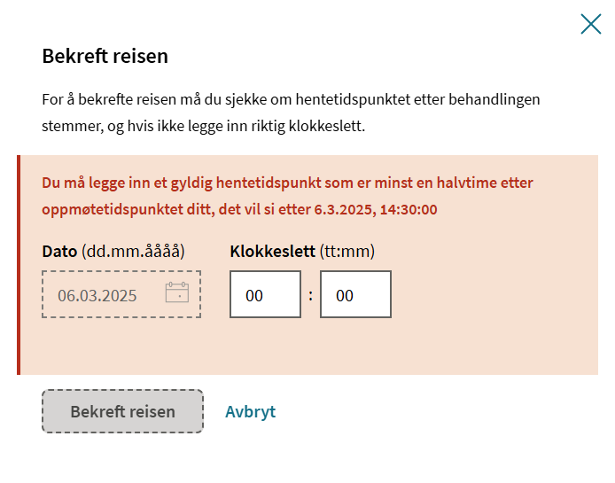
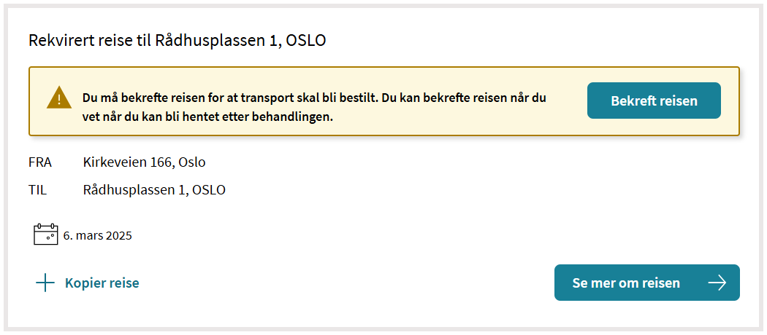
Bekrefte reiser forts.
En reise som må bekreftes, har et tydelig varsel.
Du kan enten bekrefte reisen fra reiseoversikten, eller åpne reisen for å se flere detaljer, og bekrefte den derfra.
Du må legge inn tidspunkt, før du trykker på "Bekreft reisen".

Slide 20
Endre reiser
På Helsenorge har du mulighet til å gjøre følgende endringer i en reise:
Hvis behandlingstidspunktet ditt har endret seg, kan du endre dato og tidspunkt for når du skal være fremme på behandlingsstedet, og tidligste hentetidspunkt etter behandlingen
Du kan endre adressen for hvor reisen skal starte, og hvor du skal reise tilbake til etter behandling
Du kan legge til eller fjerne enkelte spesielle behov på reisen
Det er reiser som er bestilt på medisinsk grunnlag, og som skal gjennomføres med drosje eller minibuss, som kan endres.
Endringen må skje senest kl. 13:00 siste virkedag før reisen.
For andre endringer, må du ringe Pasientreiser.

Slide 21
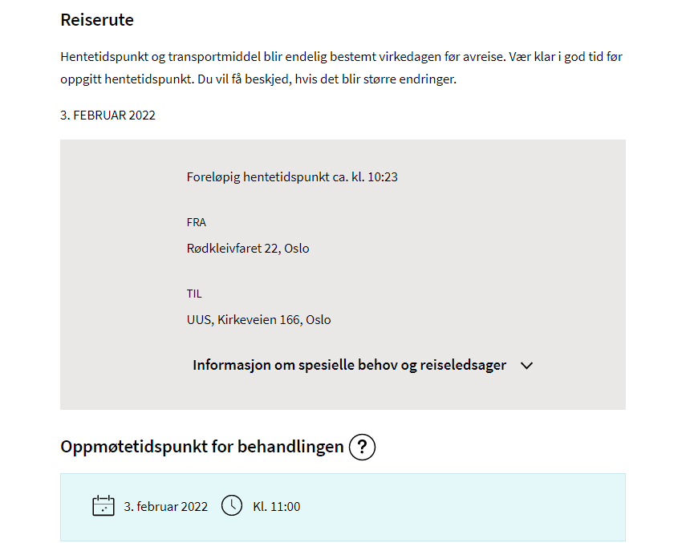
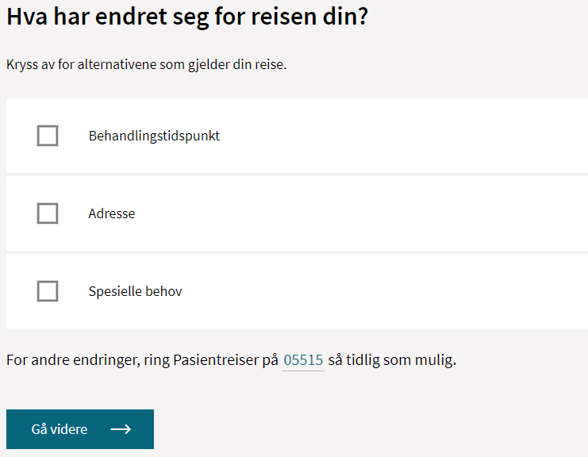
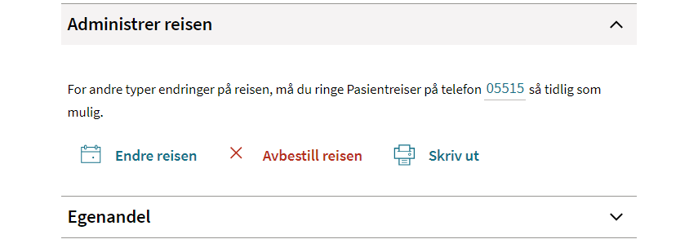
Endre reiser forts.
Du kan krysse av for ett eller flere alternativer. Hva som krysses av her, bestemmer hvilke steg du må gå gjennom for å endre reisen.

Slide 22
Nyttig å vite om endring av adresse og spesielle behov på reisen
Adresse Du kan endre adressen for hvor reisen skal starte og hvor du skal reise tilbake til etter behandling. I tillegg til folkeregistrert adresse, kan du velge mellom adresser som Pasientreiser har lagret. Dette er vanligvis adresse til arbeidssted, skole eller adresse nummer to for barn som har to bosteder. Det er også mulig å legge inn andre adresser selv, men da må reisen være kortere enn fra din folkeregistrerte adresse.
Spesielle behov på reisen De spesielle behovene som vises på Helsenorge, er de du kan endre selv. For å endre andre spesielle behov, må du ringe Pasientreiser. Hvis det gjelder medisinske behov, er det behandleren din som avgjør dette.

Slide 23
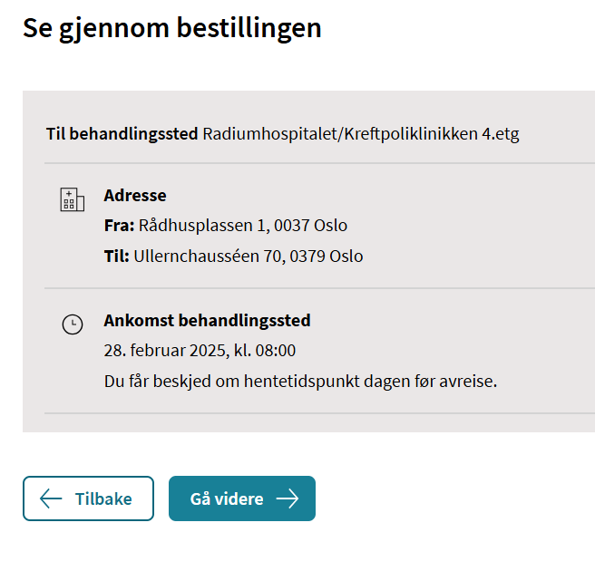
Bestille reiser
Pasienter som har et helsemessig eller trafikalt behov for organiserte reiser, kan få en reiseattest og ta seg av bestillingen selv.
Det er de behandlingsstedene pasienten har en reiseattest for, det kan bestilles reiser til.
Reiser bestilles på Helsenorge eller ved å ringe Pasientreiser på 05515.
Pasienten velger selv tidspunktet hen ønsker å være fremme ved behandlingsstedet. Pasientreiser ordner reisen og velger transportmiddel.
En reiseattest kan gjelde for enkeltreiser eller for en periode på inntil ett år.
En pasient som ikke er i stand til å håndtere reisebestilling på egen hånd, vil få organiserte reiser som i dag.
Du kan lese mer om reiseattester og bestilling av pasientreiser på Helsenorge.

Slide 24
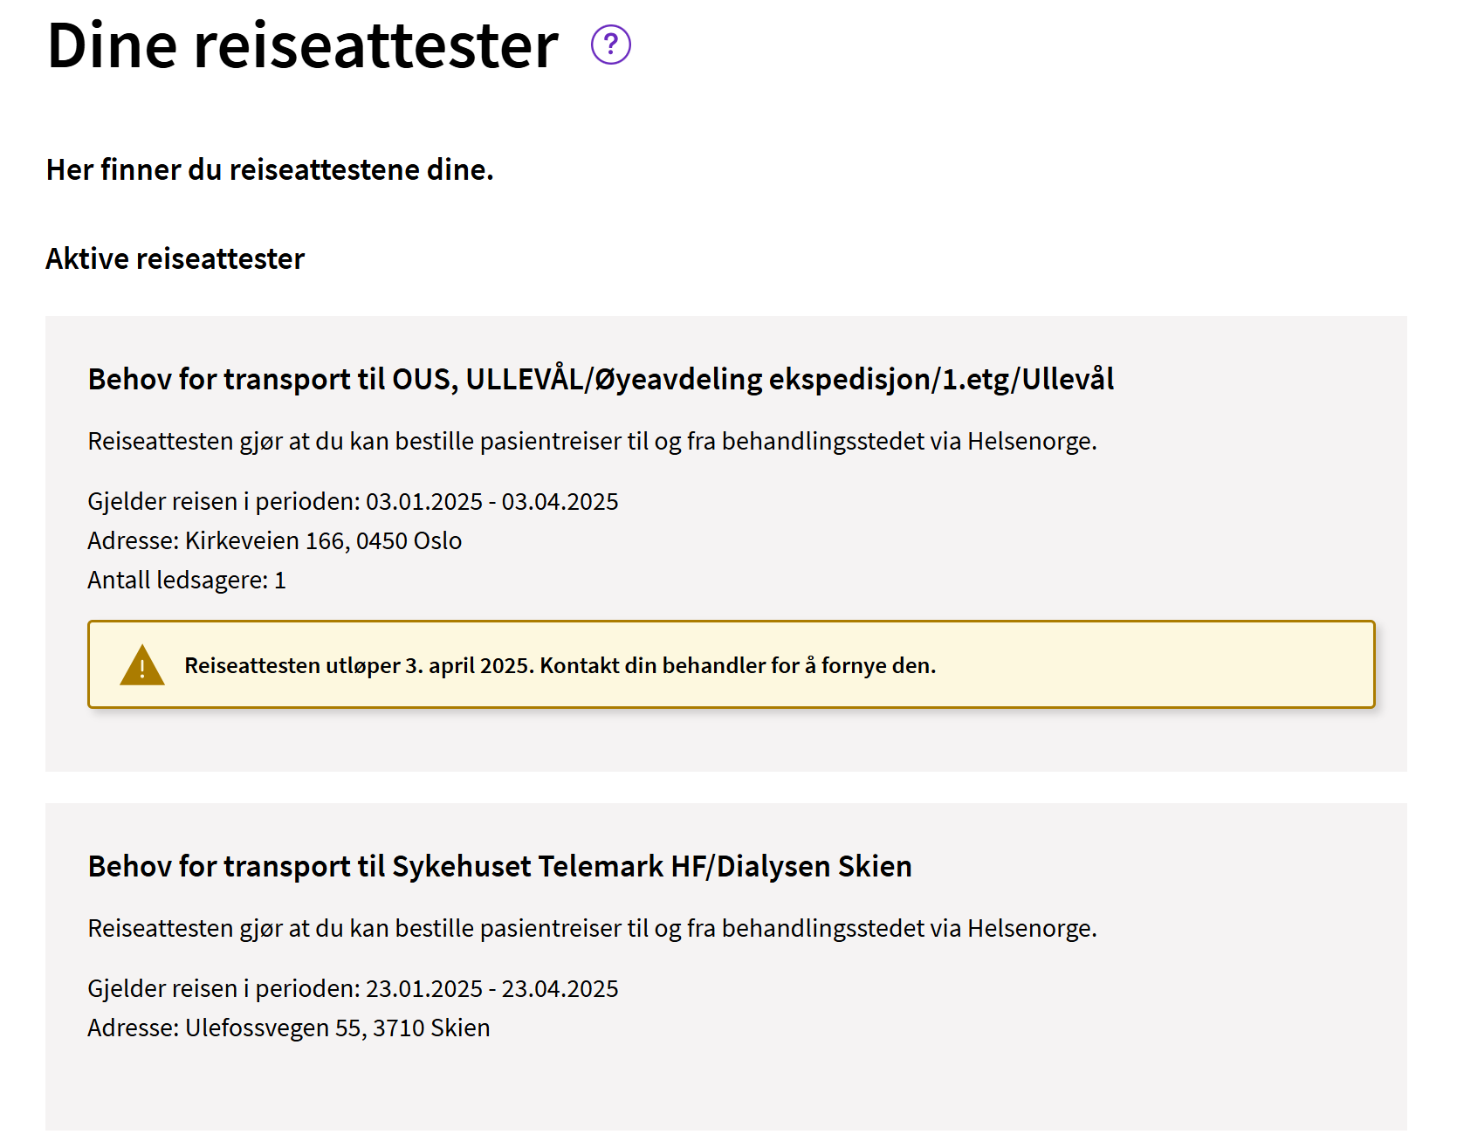
Se reiseattestene dine
Hvis du har fått en eller flere reiseattester, finner du en oversikt over dem på Helsenorge. Attester som snart utløper, har et varsel.

Slide 25
Har du spørsmål, eller du vil vite mer om pasientreiser på Helsenorge?
Ta kontakt med Pasientreiser på telefon 05515.

